Slide 1
Проектирование программных систем
Технологии разработки программного обеспечения
Виноградова М.В.
МГТУ им. Н.Э. Баумана
Кафедра СОИУ (ИУ5)

Slide 2
РК-2 (02.12.2020, 10.15)
Дана задача разработки ИС/АСУ.
Выделить для ИС/АСУ подсистемы, определить их функции и методы их взаимодействия по управлению и данным, используя модель архитектуры (по варианту):
  хранилище данных, клиент-сервер, трехуровневая модель,
  многоуровневая модель,каналы и фильтры, компонентная, каркасы.
и модель управления (по варианту):
  вызов-возврат,менеджер, широковещательная,с прерываниями.
Привести пример взаимодействия подсистем на основе (по варианту):
  API, иерархии классов, форматов данных, компонентных технологий.
Для указанного прецедента определить набор пакетов в соответствии с шаблоном (по варианту):
  MVC, PCMEF, PCMEF+,
  указать входящие в пакеты классы, интерфейсы и зависимости между ними.
Продемонстрировать пример использования (по варианту):
  делегирования, отделенного интерфейса,
  оповещения, знакомства, пакета знакомств.
Для указанного прецедента построить диаграммы классов и последовательностей с применением набора паттернов GoF (по варианту). Указать роли классов прецедента в паттернах.

Slide 3
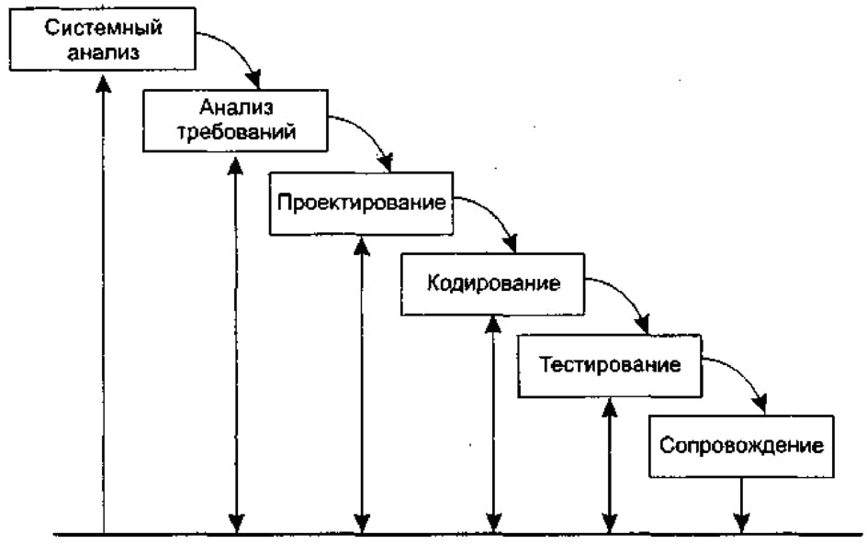
Классический жизненный цикл
Каскадная (водопадная) модель;
Особенность - переход на следующий этап после завершения предыдущего.

Slide 4
Этапы ЖЦ каскадной модели
Проектирование
  архитектура ПО;
  модульная структура;
  алгоритмы;
  структуры данных;
  входной/выходной интерфейс (формы данных);
  оценка качества ПО.
  => мн-во проектных представлений

Slide 5
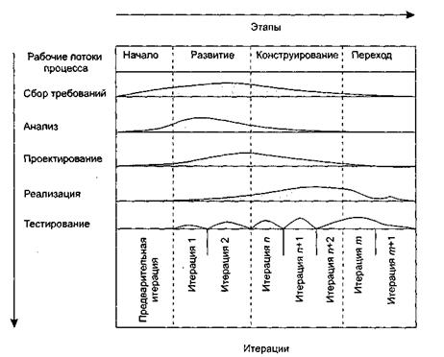
График RUP

Slide 6
Рабочие процессы RUP
Сбор требований - что делает система;
Анализ - преобразование требований в классы и объекты предметной области;
Проектирование - создание статического и динамического представления системы для выполнения требований;
Реализация - производство программного кода;
Тестирование - проверка системы в целом.

Slide 7
Проектирование архитектуры
Определение узлов и сетевых конфигураций
Определение подсистем и их интерфейсов
  Определение прикладных подсистем
  Определение сервисных подсистем
Определение интерфейсов подсистем
Определение архитектурно значимых классов проектирования
Определение обобщенных механизмов проектирование

Slide 8
Определение обобщенных механизмов проектирования
Реализуют требования:
- длительное хранение;
- распределение объектов;
- средства безопасности;
- контроль и исправление ошибок;
- управление транзакциями.
Выбор существующих технологий проектирования и реализации
Обобщенный механизм проектирования:
- для хранения -> реляционная база данных, файл, объектно-ориентированная база данных,...
- распределенная обоботка -> java.rmi, cobra, com,...
Использование обобщённых коопераций - образцов, паттернов
Поставляемое ПО -> средний уровень и уровень СПО
Создаемое ПО -> прикладной уровень

Slide 9
Разработка программных систем
Разработка ПО = анализ + синтез + сопровождение
Анализ:
  Определение требований к системе
  Создание моделей:
    Информационная (информация для обработки в ПО)
    Функциональная (перечень функций для обработки)
    Поведенческая (динамика системы)
Синтез = проектирование + кодирование + тестирование
Проектирование:
  На основе требований и моделей определить:
    Структуры данных (на основе информационной модели)
    Архитектуру системы (компоненты и их связи)
    Процедурная разработка (содержание компонентов как последовательности действий)
Кодирование:
  Создание текстов модулей

Slide 10
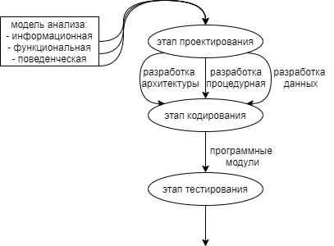
Проектирование
Синтез = 75% разработки
Успех ПО <= хорошее проектирование
Проектирование обеспечивает перевод требований заказчика в конечное ПО; обеспечивает качество ПО.

Slide 11
Методологии проектирования
Структурная (функциональная) декомпозиция:
Структура ПО как иерархия функций и передача информации по иерархии (вызов)
Объектная декомпозиция:
Структура объектов и связи между ними;
поведение ПО как обмен сообщений между объектами (синхронные и асинхронные).
Проектирование – итерационный процесс; реализует переход от требований к инженерному представлению ПО:
  1-ый уровень проектирования – высокий уровень абстракции
  N-ый уровень – близки к текстам на языке программы

Slide 12
Виды структурного проектирования
Нисходящее:
  Пошаговое уточнение
  декомпозиция с определением модулей нижнего уровня
  Анализ сообщений
  анализ потоков данных, обработанных модулями
Восходящее
  Определение функций и их соединение друг с другом
  Определение вспомогательных модулей в 1-ую очередь
Метод расширения ядра
  Выявление множества вспомогательных модулей вместо функций всей программы в целом

Slide 13
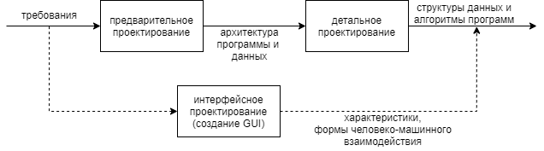
Этапы проектирования
Предварительное проектирование
  Идентификация подсистем
  Определение принципов взаимодействия подсистем и управления ими
Детальное проектирование
  проектирование модулей

Slide 14
Этапы предварительного проектирование
  Структурирование системы
    Выделение подсистем (подсистема как независимый компонент)
    Определение взаимодействия подсистем
  Моделирование управления
    Определение модели связей управления между частями системы
  Декомпозиция подсистем на модули
    По любой подсистеме – декомпозиция на модули
    Определение типов модулей и межмодульные соединения

Slide 15
Структурирование системы
Определение/ разработка модели архитектуры
Влияет на
  производительность и характеристики системы
Определяет:
  Компоненты
  Связи компонентов
  Характер интерфейсов системы;
  роли и ответственности подсистем

Slide 16
Модели архитектуры
Хранилище данных
Клиент-сервер
Трехуровневая
Многоуровневая
Одноранговая
Каналы и фильтры
Компонентная
Каркасы

Slide 17
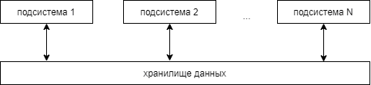
Хранилище данных
  Общие данные
  п/с работают с общим хранилищем

Slide 18
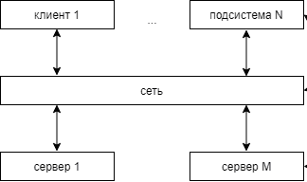
Клиент-серверная архитектура
Клиент
  выдает запросы
Сервер
  ждет запроса;
  предоставляет сервис или данные или ресурсы
Сеть
  протокол взаимодействия (например, TCP|IP)

Slide 19
Двухуровневая архитектура
Клиент
  использует сервисы сервера,
  посылает запросы
  обрабатывает результаты запроса
1 сервер – N клиентов (терминал, web-интерфейс, GUI)
Способы связи:
  Стандартные сетевые протоколы
  Удаленный вызов процедур (RPC)
  Удаленные запросы SQL
  Собственные протоколы
Разделение бизнес-логики – толстый/тонкий клиент
Недостаток:
  система зависит от работоспособности сервера
  необходимо администрирование для бесперебойной работы

Slide 20
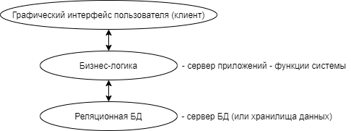
Трехуровневая архитектура
  упрощение модификации уровней
  возрастает оптимизация системы за счет разделения функций БД и прикладных функций

Slide 21

Одноранговая архитектура
Все сетевые узлы равны по значимости или возможностям
Преимущество: хорошая устойчивость к отказам

Slide 22
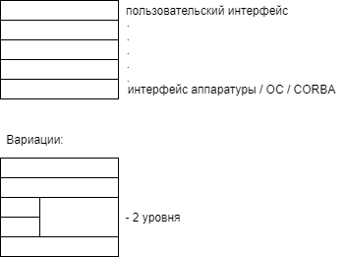
Многоуровневая архитектура

Slide 23
Многоуровневая архитектура
  Текущий слой использует интерфейс нижнего слоя
  Нельзя использовать возможности высшего уровня
Преимущество:
  можно заменить уровень без изменения остальных (ОС; язык реализации)
Не определено:
  Возможность использовать интерфейсы «вниз через уровень»
  Возможность использовать интерфейсы «соседнего блока»

Slide 24
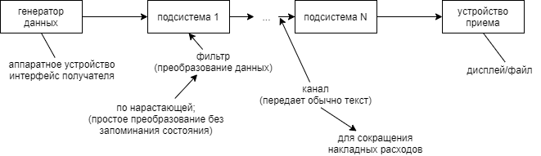
Архитектура с каналами и фильтрами

Slide 25

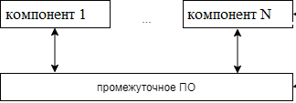

Компонентная архитектура
Объектно-ориентированный подход (COM / CORBA / JBeans)

Slide 26
Каркасы (Framework)
Расширяемая библиотека кода (группа связных классов) для эффективного проектного решения в конкретной области
  Часть работы сделана
  Есть пустые поля для расширения
  Различные архитектурные модели
Библиотеки:
  вызов существующих компонентов в своем потоке управления
Каркас:
  имеет структуру и поток управления;
  может вызывать новые функции

Slide 27
Виды интерфейсов
  Точки соединения и границы компонентов
  Внешний вид и доступ
API - интерфейсы прикладного программирования;
  совокупность функций в физическом компоненте
  Для замены компонента реализовать все функции и заново собрать
Иерархия классов
  интерфейс сохраняется в производных классах (реализация абстрактных классов)
Компонентные технологии (COM/CORBA)
  Реализация выбирается при выполнении
  IDL – язык определения интерфейса (абстрактный)
  Реализация на любом языке
  Необходима поддержка со стороны промежуточного ПО или ОС
Форматы данных
  точки соединения в проектах, ориентированных на перемещение данных, а не потока управления
  Компонент заменяется аналогичным, работающим с теми же типами данных

Slide 28
Моделирование управления
Централизованное управление – одна из подсистем является системным контроллером и управляет другими подсистемами
  Модель вызов-возврат
  Модель менеджера (в системах параллельной обработки)
Модель событийного управления – внешние события управляют системой
  Широковещательная модель
  Модель, управляемая прерываниями

Slide 29
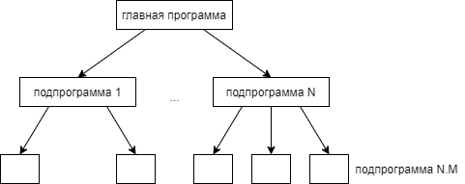
Вызов-возврат

Slide 30
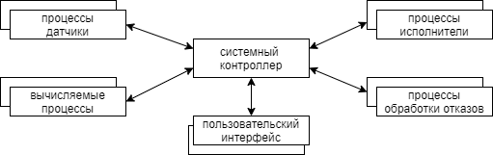
Модель менеджера

Slide 31
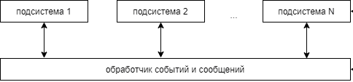
Широковещательная модель
Подсистема – сообщает обработчику о «ее» событиях
Обработчик – если было событие, то пересылает его подсистеме. Функций управления не имеет.

Slide 32
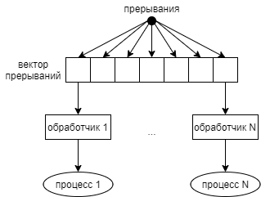
Модель, управляемая прерываниями
Для любого типа (группы) прерываний – свой обработчик
Любой обработчик реагирует на свой тип прерывания и запускает свой процесс

Slide 33
Структурный проект
Структурный проект – множество решений для создания эффективной структуры программного обеспечения (ПО) с обоснованием решений.
Особенности:
  Касается нефункциональных требований;
  Создаёт фундаментальные решения верхнего уровня;
  Определяет зависимости и компромиссы;
  Обеспечивает формирование и оценку альтернативных решений.
  Структура ПО – организация компонентов ПО в систему для достижения некой цели.

Slide 34
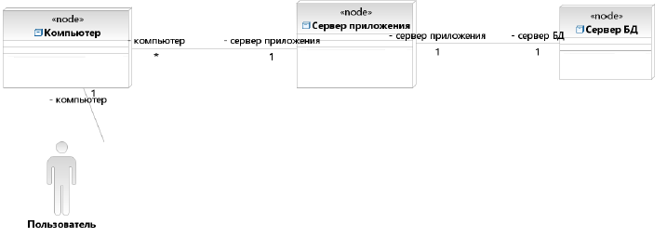
Диаграмма развертывания – компоненты и связи между ними

Slide 35
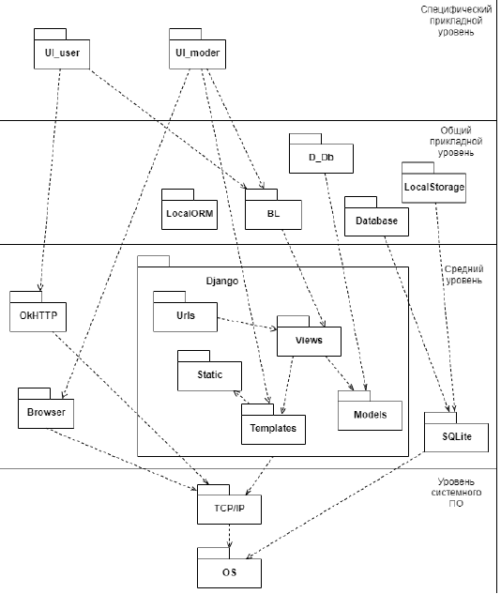
Диаграмма уровней подсистем – структура системы

Slide 36
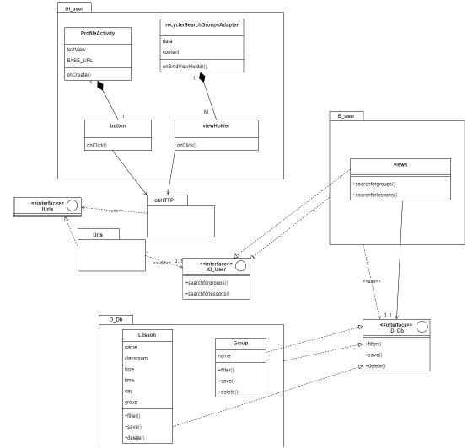
Распределение классов по подсистемам – структура подсистем

Slide 37
Процесс структурного проектирования
  Методология построения алгоритмов, программ и систем, в основе которой лежит выявление структуры задачи, определение составляющих компонент и выделение связей между ними.
  Происходит итерационно и пошагово;
  Управляется прецедентами;
  Сконцентрирован вокруг структуры.
Структурный проект как результат:
  Иерархическое выделение уровней модулей и определение связей модулей:
    Понижается сложность;
    Понижается сцепление.
  Использование стандартов разработки:
    Повышается видимость зависимостей;
    Понижается сложность;
    Понижается сцепление.
  Модель / шаблон уровней
  Шаблоны проектирования

Slide 38
Задачи проектирования
Управление зависимостями
  Предположим, что существуют два пакета (А и В). Если изменение в пакет А приводит к изменению в пакете В, то В зависит от А.
Прямое проектирование
  Прямым проектированием (Forward engineering) называется процесс преобразования модели в код путем отображения на некоторый язык реализации.
  На этапе проектирования количество зависимостей приводится к минимуму, затем происходит процесс реализации.
Обратное проектирование
  Обратным проектированием (Reverse engineering) называется процесс преобразования в модель кода, записанного на каком-либо языке программирования.
  Полученный на этапе реализации код используется для построения модели проекта. Происходит оценка количества зависимостей, затем происходит улучшение существующих зависимостей.

Slide 39
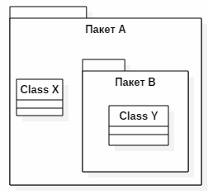
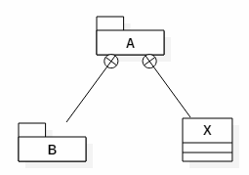
Структурные модули
Класс – описание множества объектов, которые разделяют одинаковые свойства, операции, отношения и семантику (смысл).
  Классы анализа преобразуются (трассируются) в классы проектирования, затем в классы реализации.
Пакет – общий механизм для распределения элементов по группам. В пакет могут помещаться структурные предметы (например, классы или другие пакеты).
  Пакеты на этапе проектирования трассируются в подсистемы, затем на этапе реализации трассируются в компоненты.
Примеры вложенности пакетов и классов:

Slide 40

Зависимости
Семантическое отношение между двумя предметами, в котором изменение в одном предмете (независимом предмете) может влиять на семантику другого предмета (зависимого предмета).
Главная цель разработки программного обеспечения – свести количество зависимостей к минимуму. Ненужные зависимости должны быть устранены из структурного проекта.
Причины зависимости:
  Импорт – А (часть А) обращается к В (части В);
  Изменение В приводит к изменению А (перекомпиляция);
  А может быть использован только с В (повторно).

Slide 41
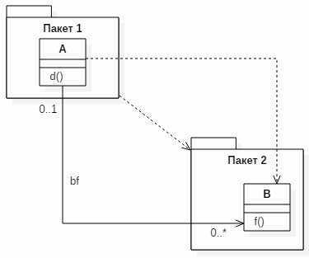
Возникновение зависимости
Зависимости методов и вытекающие из этого зависимости классов и пакетов (Bf – имя переменной).

Slide 42

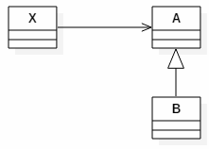
Примеры зависимостей
Зависимости наследования времени компиляции
Зависимости наследования времени выполнения

Slide 43
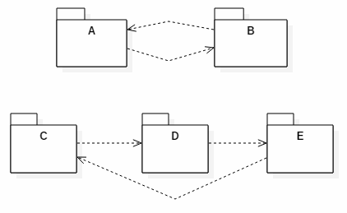
Циклическая зависимость
Циклическую зависимость между пакетами следует устранять при проектировании

Slide 44
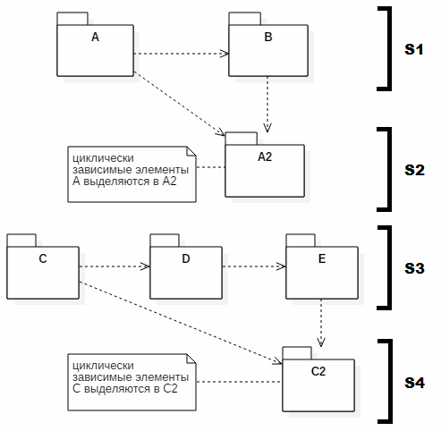
Устранение циклических зависимостей

Slide 45
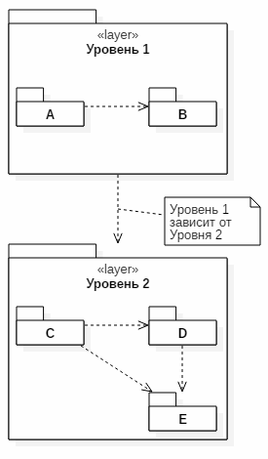
Уровни пакетов
Пакеты могут быть сгруппированы и структурированы в иерархические уровни, подходящие для выбранной структуры ПО.
Уровень сам является пакетом;как пакет может содержать другие пакеты.

Slide 46
Зависимости уровней пакетов
Отличительные особенности уровней:
  Сетевая структура заменена иерархией;
  Иерархия уровней минимизирует зависимости между пакетами;
  Иерархия уровней устанавливает стабильный шаблон для жизненного цикла разработки ПО (устойчивость к изменениям).
Более высокие уровни зависят от более низких уровней.
Поэтому зависимости в нисходящем направлении являются сильными (сильная связь), а в восходящем направлении обеспечивается слабая зависимость (слабая связь).

Slide 47
Интерфейсы
Интерфейс – это объявление ряда особенностей, которые непосредственно не проявляются, то есть, никакие их объекты не могут быть непосредственно созданы.
Интерфейс предоставляет:
  Набор операций, видимых извне;
  Набор атрибутов (в UML 2.0).
Интерфейс может быть параметром метода, тогда происходит подстановка во время выполнения.
Доминирующий класс – класс, который реализует главные интерфейсы и абстрактные классы в пакете.

Slide 48
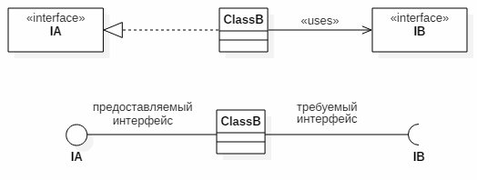
Зависимости реализации и использования
Предоставленные интерфейсы определяются в UML 2.0 отношением зависимости между классом и интерфейсом, реализованным данным классом. Это называется зависимостью реализации.
Требуемые интерфейсы определены в UML 2.0 отношением зависимости между классом (или интерфейсом) и требуемым интерфейсом. Это называется зависимостью использования.

Slide 49
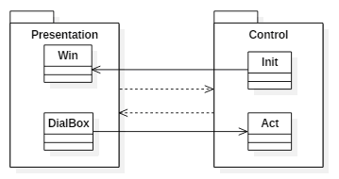
Устранение циклической зависимости через интерфейс
Для того чтобы нарушить цикл, интерфейс и класс, который реализует его, должны находиться в различных пакетах.
Либо стоит поместить интерфейс в отдельный пакет.

Slide 50
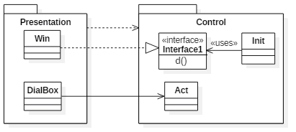
«Отделенный интерфейс»
– паттерн проектирования Фаулера

Slide 51
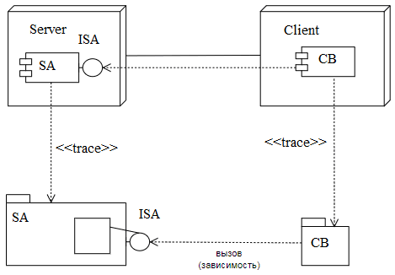
Зависимости на диаграмме развертывания

Slide 52
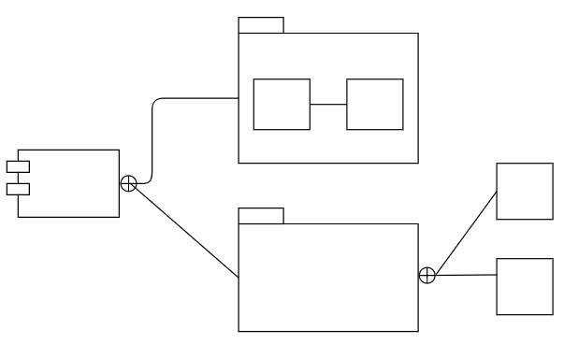
Вложенность элементов через отношение включения

Slide 53
Обработка событий
Существует два варианта передачи сообщений:
  Синхронная передача. При синхронной передаче сообщения объект-клиент A просит объекта-поставщика В выполнить сервис, который может быть делегирован. При этом A зависит от B, потому что A ожидает некоторые результаты выполнения от B.
  Асинхронная передача.

Slide 54
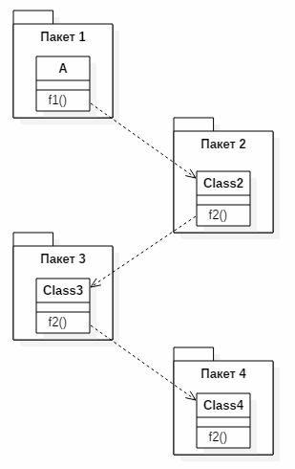
Делегирование
Передача сообщения реализуется через синхронный вызов от клиента к поставщику сервиса;
Сообщение от объекта-клиента просит, чтобы объект-поставщик исполнил сервис. Поставщик делегирует выполнение;
Делегирование обычно необходимо, чтобы позволить объекту-клиенту получить услугу на одном уровне от объекта, находящегося на отдаленном (не соседнем) уровне. Это нужно для поддержания вертикальной структуры уровней. Для выявления зависимостей необходимы явные ассоциации.
Используются сокрытие через интерфейс и полиморфизм.

Slide 55
Асинхронная передача (Оповещение)
При асинхронной обработке события для объекта-издателя характерно:
  объект-издатель – отправитель сообщения;
  объект-издатель имеет список подписчиков и метод их добавления;
  вызывается извне по событию (например, от GUI), преобразует внешнее событие в свой формат и рассылает его подписчикам;
  не знает подписчиков.
Для объекта-подписчика характерно:
  Интересуется событиями, для которых он имеет свои обработчики.
Для объекта-регистратора характерно:
  наличие необязательно, может быть подписчиком;
  добавляет подписчика издателю как параметр (может быть передан как интерфейс) метода для нисходящих зависимостей

Slide 56
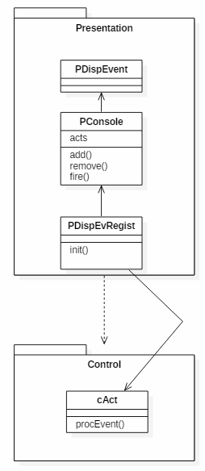
Пример обработки асинхронных событий и зависимости уровней на диаграмме пакетов
Издатель не зависит от подписчика,
регистратор зависит от издателя и подписчика, но могут быть использованы интерфейсы, что снизит видимость связей.

Slide 57
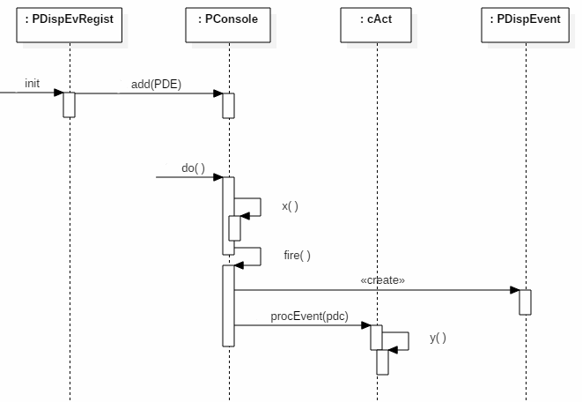
Пример обработки асинхронных событий на диаграмме последовательности

Slide 58
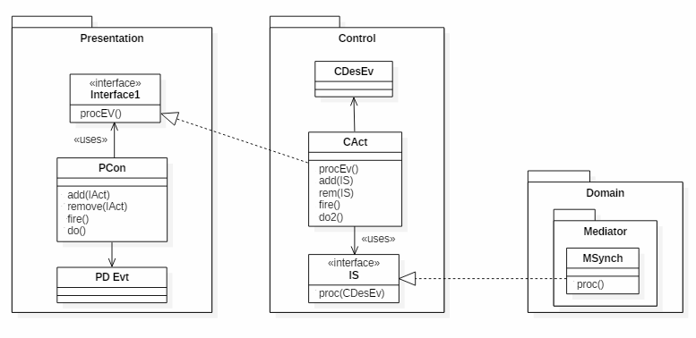
Интерфейсы для нисходящей зависимости обработки событий

Slide 59
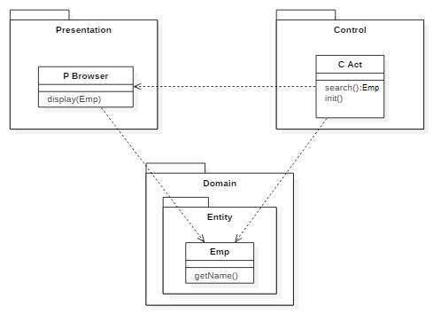
Знакомство
Знакомство соответствует ситуации, когда объект передает объект другому объекту как аргумент его метода.
А знакомится с В, если С передаёт В для А как параметр.

Slide 60
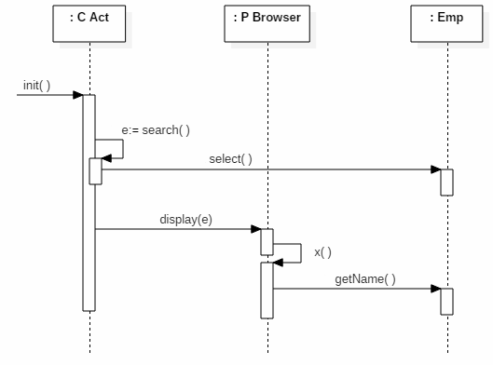
Знакомство. Диаграмма последовательности

Slide 61
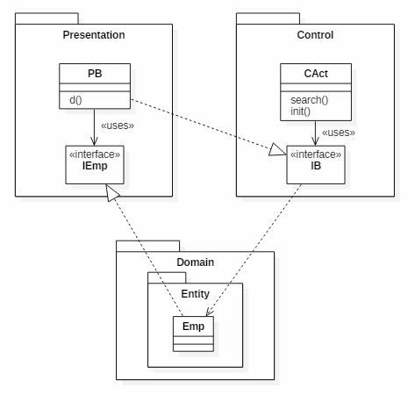
Реализация знакомства через интерфейсы

Slide 62
Структурный шаблон
Конструкция (скелет) структурного проекта
Используется для повторного использования проекта (не кода) для решения определенных проблем/заданий
Настраивается и расширяется разработчиком (он дописывает код)
Шаблон + ПО → ERP (базовое ПО)
Только проект → MVC, PCMEF, PCMEF+ и др. шаблоны (идея)

Slide 63
Model – View – Controller (MVC)
  (Модель – Представление – Контроллер) – Smalltalk–80.
  3 группы классов; наследование от абстрактных классов
Объекты Model:
  Бизнес-сущности, бизнес-права и бизнес-поведения;
  Связь с источником данных (чтение, запись, соединение и т.д.);
  Данные из источника данных (ИД) и логика их обработки;
  Независимы от остальных;
  Объект-издатель.
Объекты View:
  Графический (иной) интерфейс с пользователем;
  Форма и её компоненты (html-страницы и т.д.);
  Представление подписано на модель (отображение данных и их связей);
  Отображают состав Model в графическом интерфейсе пользователя (GUI);
  Передают события от клавиатуры / мыши, т.е. объект-представление связан с объектом-контроллером;
Объекты Control:
  Преобразует события (от клавиатуры / мыши) в действия, которые выполняются над объектами типа Model;
  Обычно объект-представление связан с одним объектом-контроллером;
  Объект-контроллер может быть подписан на объект-модель;
  Являются инициаторами изменений в Model.

Slide 64
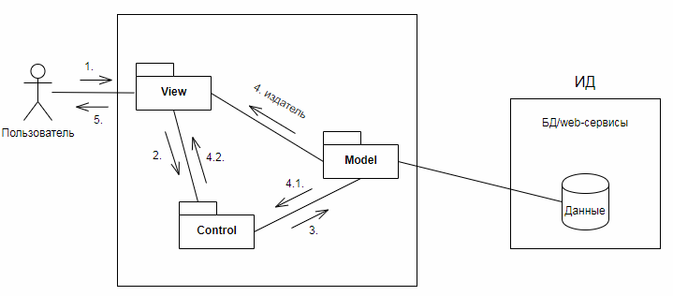
Шаблон MVC

Slide 65
Достоинства шаблона MVC
Раздельная разработка GUI, базы данных и логики модели;
Изменение GUI (или нескольких GUI) происходит при сохранности Model и Control;
Изменения Control и Model производятся без изменения GUI;
Есть возможность выполнения Model без GUI (например, для тестирования или в случае пакетной обработки).

Slide 66
PCMEF
PCMEF (Presentation, Control, Mediator, Entity, Foundation) – уровневый структурный шаблон, организованный в виде вертикальной иерархии (представление, управление, посредник, сущность, основание)
Presentation представляет собой GUI в виде стандартных классов (или их производных).
В Control хранится логика, обработка событий, алгоритмы и сеансы;
В Entity хранятся бизнес-объекты (контейнеры) из БД в ОП;
Mediator является посредником между Entity и Foundation вне Control;
Foundation осуществляет коммуникацию с базой данных или web-сервисами.

Slide 67
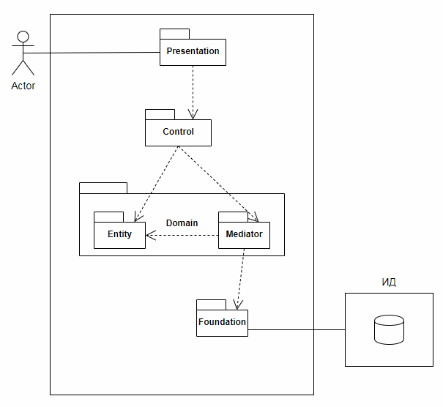
Шаблон PCMEF

Slide 68
Принципы PCMEF
Нисходящие зависимости, в которых участвуют интерфейсы, абстрактные классы и доминирующие классы.
Восходящие уведомления между подписчиками и издателями. Когда издатель в более низком уровне изменяет состояние, он посылает уведомление своим подписчикам.
Принцип соседней связи. Пакет должен непосредственно связываться только со своими соседними пакетами. Для не соседних объектов используется делегирование.
Явная ассоциация. Принцип явной ассоциации реализуется в документах, явно разрешающих передачу сообщений между классами.
Устранение циклов. Принцип устранения циклов гарантирует, что циклические зависимости между уровнями, пакетами и классами в пределах пакетов устранены.
Именование классов. Даёт возможность определить по имени класса, какому пакету он принадлежит (например, EInvoice – класс пакета Entity). Тот же принцип для интерфейсов (например, ICInvoice – интерфейс пакета Control).
Использование пакета знакомств.

Slide 69
Пакет знакомств
Знакомство возникает тогда, когда внутри метода сообщение посылается объекту, являющемуся параметром этого метода.
Для не соседних уровней используется пакет знакомств.
Пакет знакомств — это автономный пакет, состоящий только из интерфейсов.
Низкий уровень является устойчивым, его трудно изменить, но при этом легко расширить.

Slide 70
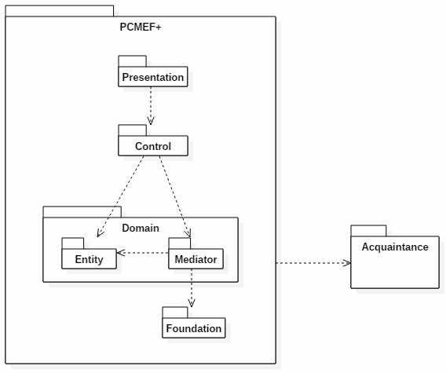
Расширение шаблона PCMEF до PCMEF+

Slide 71
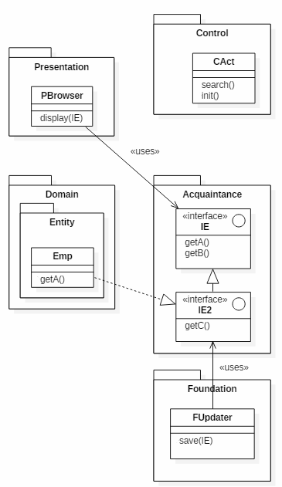
PCMEF+
пакет Acquaintance (знакомство) отделяет зависимости знакомств в изолированный пакет, который может управляться независимо.
Пакет Acquaintance состоит только из интерфейсов.
IE1 (интерфейс пакета Acquaintance с методами getA() и getB()) расширен интерфейсом IE2 (интерфейс пакета Acquaintance с методом getC()), который в свою очередь реализован классом Emp.

Slide 72
Зависимости в PCMEF+
Зависимости между пакетами будут следующие:
  Foundation использует интерфейсы Acquaintance, реализованные в пакетах Domain, Control и Presentation;
  Domain использует интерфейсы Acquaintance, реализованные в пакетах Control и Presentation;
  Entity использует интерфейсы Acquaintance, реализованные в пакете Presentation;
  Presentation использует интерфейсы Acquaintance, реализованные в пакетах Domain и Foundation;
  Control использует интерфейсы Acquaintance, реализованные в пакете Foundation.

Slide 73
Варианты развёртывания PCMEF
Двухъярусная структура (толстый клиент). На клиенте находятся все пакеты, а на сервере хранится база данных.
Одноярусная структура (всё находится на 1 ПК).
Тонкий клиент. Все уровни, кроме Presentation, находятся на сервере.
Трёхуровневая структура. Некоторые объекты Domain (предметная область) и Foundation (основание) перемещаются в средний уровень. Остальные пакеты хранятся на клиенте. База данных хранится на сервере.
Многоярусные структуры
  В распределенной системе некоторые PCMEF-уровни могут быть отображены EJB- или .NET-компонентами и развернуты отдельно.
  Mediator хранится на сервере (хранится у клиента только в случае очень толстого клиента).
  Presentation хранится у клиента (толстый клиент) или на сервере в случае, если это web-сервер.
  Control хранится на сервере или на клиенте (плохо, если этот пакет хранится и там, и там).

Slide 74
РК-2 (02.12.2020, 10.15)
Дана задача разработки ИС/АСУ.
Выделить для ИС/АСУ подсистемы, определить их функции и методы их взаимодействия по управлению и данным, используя модель архитектуры (по варианту):
  хранилище данных, клиент-сервер, трехуровневая модель,
  многоуровневая модель,каналы и фильтры, компонентная, каркасы.
и модель управления (по варианту):
  вызов-возврат,менеджер, широковещательная,с прерываниями.
Привести пример взаимодействия подсистем на основе (по варианту):
  API, иерархии классов, форматов данных, компонентных технологий.
Для указанного прецедента определить набор пакетов в соответствии с шаблоном (по варианту):
  MVC, PCMEF, PCMEF+,
  указать входящие в пакеты классы, интерфейсы и зависимости между ними.
Продемонстрировать пример использования (по варианту):
  делегирования, отделенного интерфейса,
  оповещения, знакомства, пакета знакомств.
Для указанного прецедента построить диаграммы классов и последовательностей с применением набора паттернов GoF (по варианту). Указать роли классов прецедента в паттернах.

Slide 75
Литература
  Орлов С.А. Технологии разработки программного обеспечения. - Спб.: Питер. - 2002 г.
  Гамма Э. и др. Приемы объектно-ориентированного проектирования. Паттерны проектирования. – СПб.:Питер. - 2009 г.
  Мацяшек Л.А., Лионг Б.Л. Практическая программная инженения. - М.: Бином. - 2009 г.

